Slide 1
MHP300型MEMS气体传感器
中国科学院上海微系统与信息技术研究所
陈滢
chenying@mail.sim.ac.cn

Slide 2
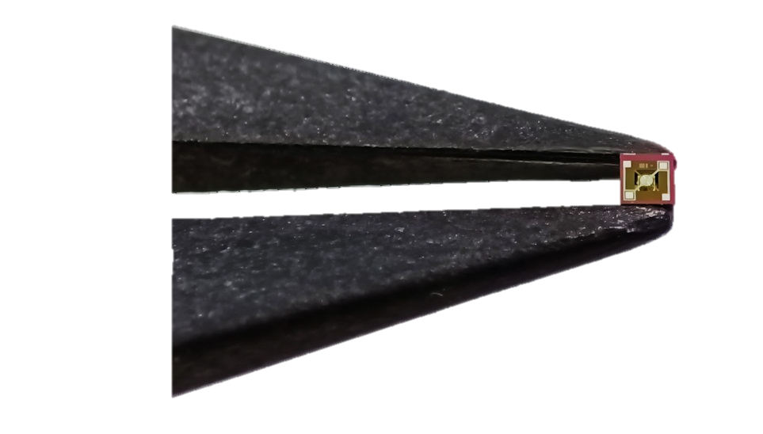
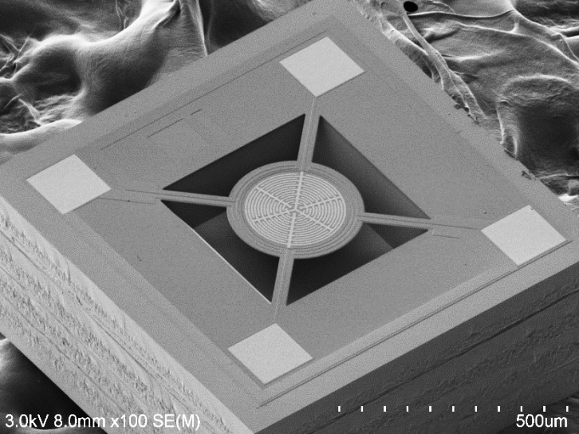
用途
加热盘上集成有加热器和叉指电极，可用于气体传感器，提供合适的工作温度同时测试气敏材料的电阻。
特点
微加热盘区域为悬空薄膜，强度高、功耗低。
采用MEMS技术批量制造
测试电极区域面积大，直径250微米，便于材料涂覆。
材料可精准上载：测试电极区域为亲水亲油表面，其他区域表面均为疏水疏油表面，为材料上载量的一致性提供保障。
测试电极区温度可达500°C，可进行材料原位烧结。

Slide 3
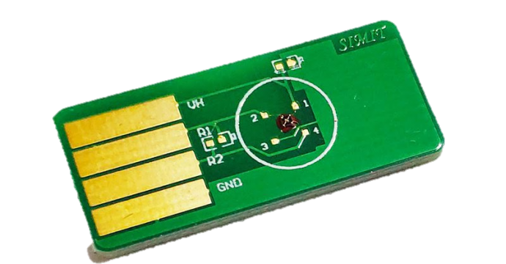
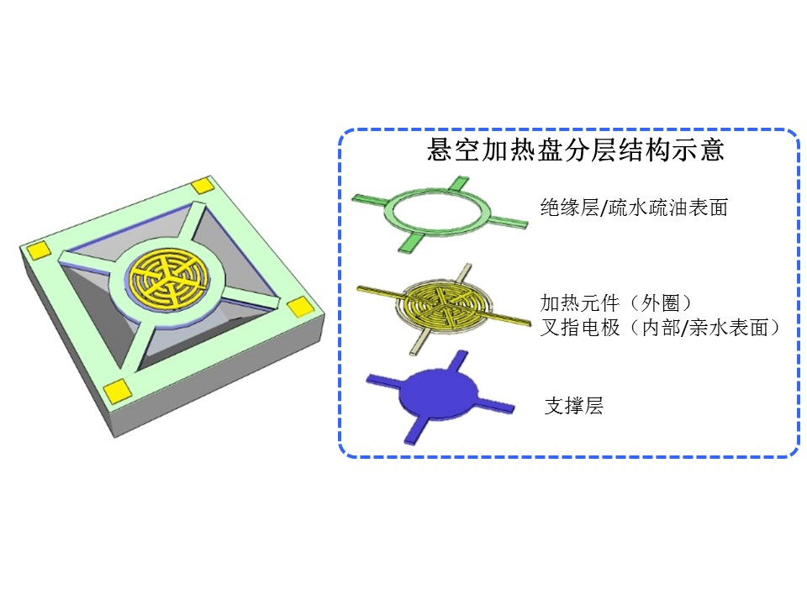
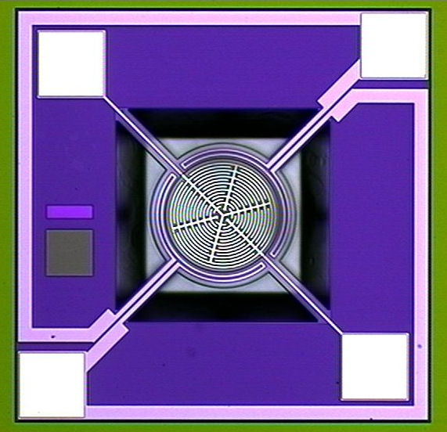
规格
封装管脚
芯片尺寸：1mm×1mm
加热盘直径：300μm
冷态电阻：59±4ohm
加热电极：Pt
测试电极：Pt
典型工作电压：2V
加热电压上限：3.3V
封装：PCB
V_{H} : 加热电压
GND: 接地
R1 R2: 测试电阻
结构
测试电极
加热电极
加热元件
_{测试叉指电极}
接地电极
测试电极

Slide 4
特征参数
温度-电压关系
P1、P2、P3 为敏感区域中心至边缘径向三点

Slide 5
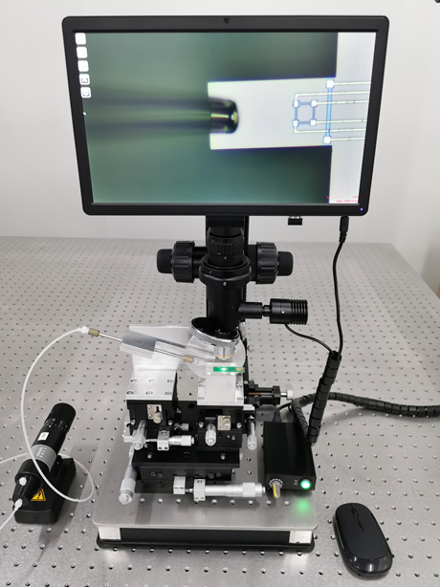
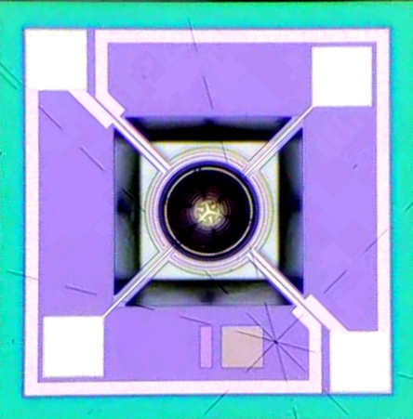
材料负载
Eppendorf显微操作系统
SIMIT微量点样仪
微型喷墨点样仪
水滴负载于敏感区域结果
SIMIT微量点样仪

